Slide 1
Примерная рабочая программа как инструмент реализации ФГОС-2021
И.Р. Смирнова, методист
МАУ ИМЦ г. Тюмени

Slide 2
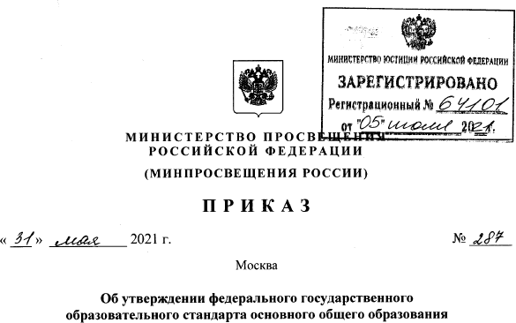
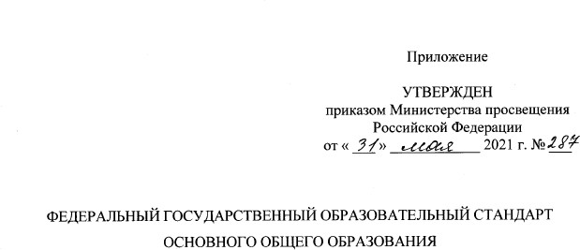

Slide 3
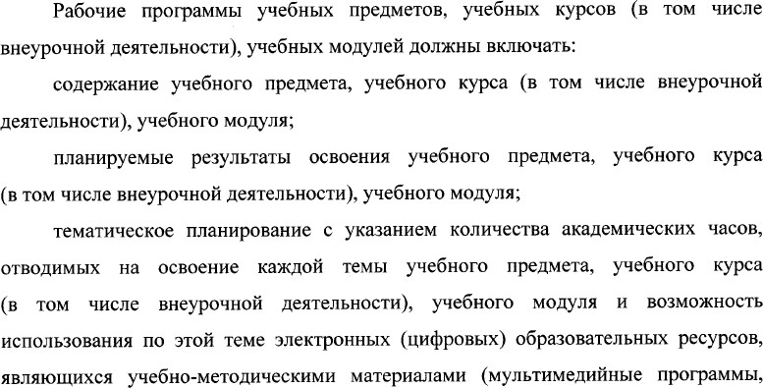
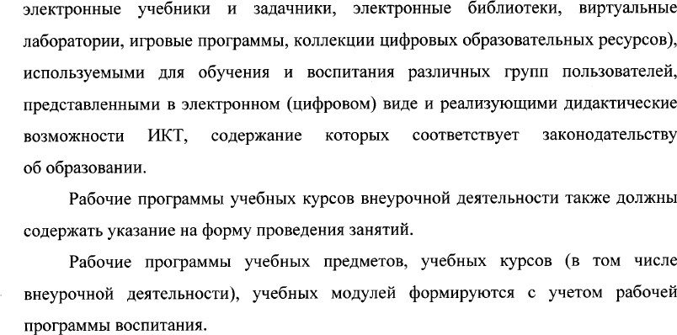
Приказ Минпросвещения России № 287 от 31 мая 2021 года

Slide 4
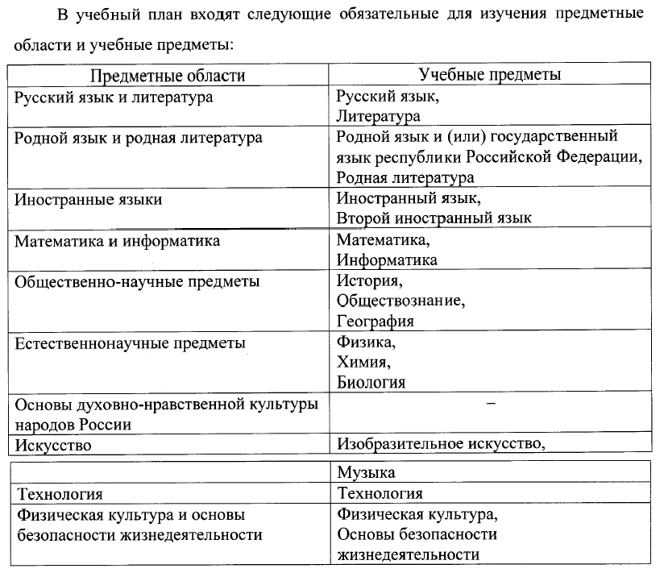
Приказ Минпросвещения России № 287 от 31 мая 2021 года

Slide 5
Приказ Минпросвещения России № 287 от 31 мая 2021 года

Slide 6
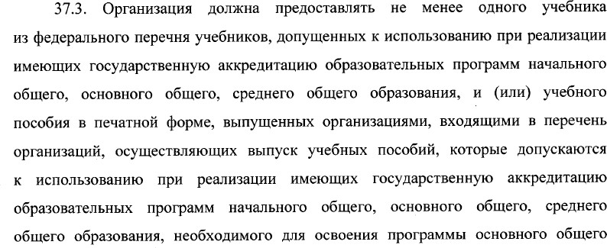
Приказ Минпросвещения России № 287 от 31 мая 2021 года

Slide 7
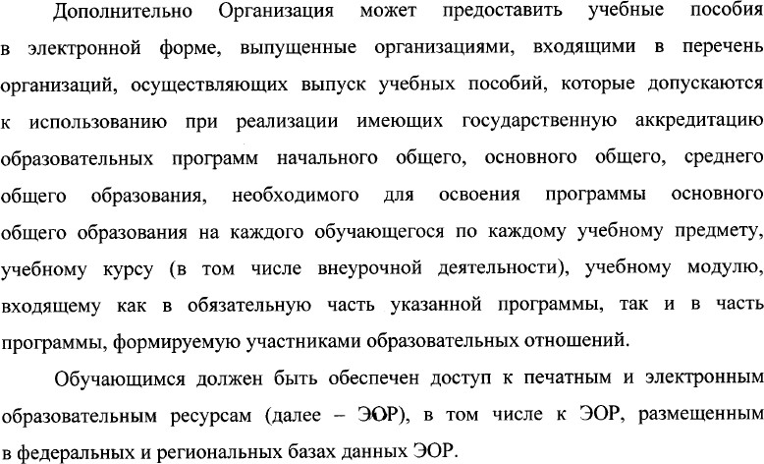
Приказ Минпросвещения России № 287 от 31 мая 2021 года

Slide 8
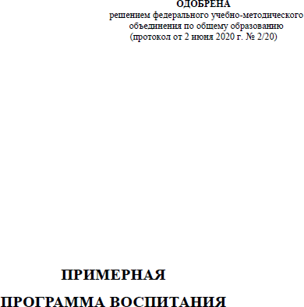

Slide 9
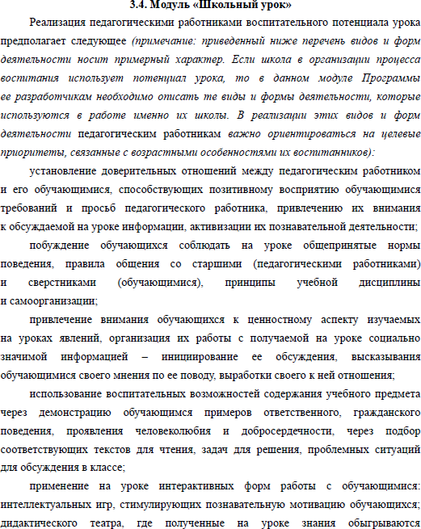
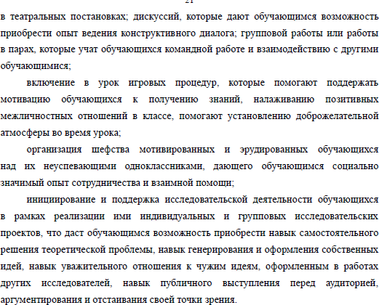
Программа воспитания
Примерная программа воспитания. Одобрена решением ФУМО. Протокол от 2 июня 2020 г. , № 2/20

Slide 10
Изменения в сравнении с предыдущими вариантам рабочих программ
1. Планируемые результаты освоения Примерной рабочей программы — личностные и метапредметные — представлены не в общем виде, как было в предыдущих рабочих программах, а в преломлении через учебный предмет, с учетом специфики изучения русского языка и литературы.
2. Скорректированы предметные планируемые результаты, которые представлены по годам обучения (по классам).
3. В соответствии с ФГОС ООО и Универсальным кодификатором уточнено содержание учебных предметов «Русский язык» и «Литература».
4. Впервые представлено примерное тематическое планирование с указанием тем, их основного содержания и основных видов деятельности обучающихся.
5. Впервые в количество учебных часов на изучение программы по литературе заложены резервные часы, дающие возможность учителю распределить их по необходимости, например, на расширение тематического материала и пр.

Slide 11
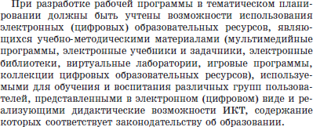
Примерная рабочая программа основного общего образования по родной литературе (русской)

Slide 12
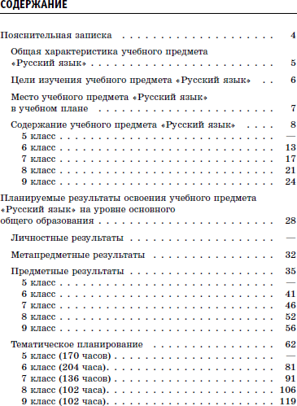
Примерная рабочая программа основного общего образования по русскому языку
Ссылка на программу

Slide 13
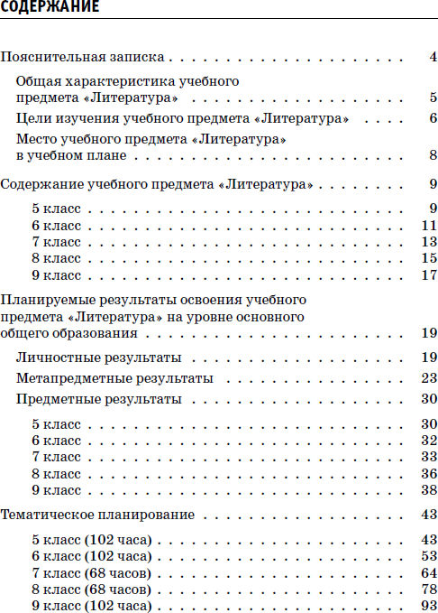
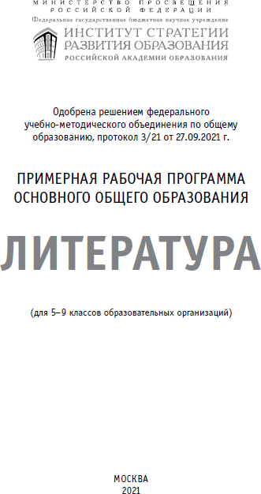
Примерная рабочая программа основного общего образования по литературе
Ссылка на программу

Slide 14
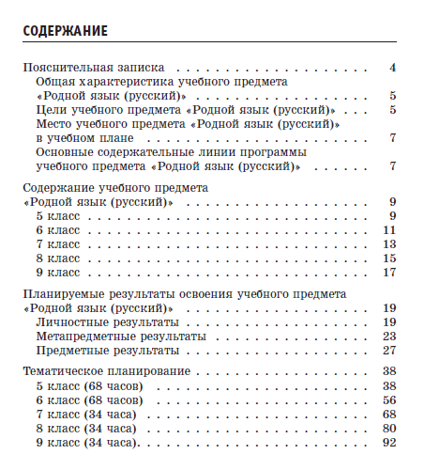
Примерная рабочая программа основного общего образования по родному языку (русскому)
Ссылка на программу

Slide 15
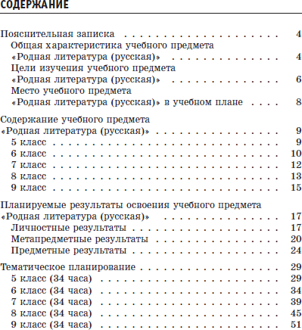
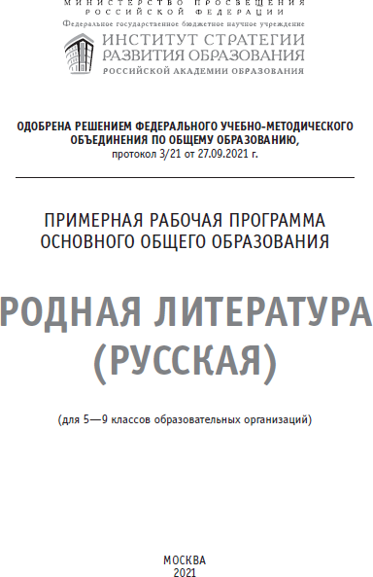
Примерная рабочая программа основного общего образования по родной литературе (русской)
Ссылка на программу

Slide 16
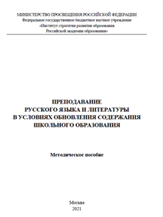
Документы, сопровождающие работу учителя русского языка и литературы
Универсальный кодификатор распределенных по классам проверяемых требований к результатам освоения основной образовательной программы основного общего образования и элементов содержания по русскому языку (одобрен решением федерального учебно-методического объединения по общему образованию. Протокол от 12.04.2021 г. №1/21)
Универсальный кодификатор распределенных по классам проверяемых требований к результатам освоения основной образовательной программы основного общего образования и элементов содержания по литературе (одобрен решением федерального учебно-методического объединения по общему образованию. Протокол от 12.04.2021 г. №1/21)
https://fipi.ru/metodicheskaya-kopilka/univers-kodifikatory-oko

Slide 17
Документы, сопровождающие работу учителя русского языка и литературы
Концепция преподавания русского языка и литературы в Российской Федерации (утверждена распоряжением Правительства Российской Федерации от 6.04.2016 г. № 637-р)
Концепция программы поддержки детского и юношеского чтения в Российской Федерации (утверждена распоряжением Правительства Российской Федерации от 3.06.2017 г. № 1155-р)

Slide 18
Основные направления методической деятельности
МЕТОДИЧЕСКИЙ ПОРТФЕЛЬ УЧИТЕЛЯ РУССКОГО ЯЗЫКА И ЛИТЕРАТУРЫ

Slide 19
Единое содержание общего образования https://edsoo.ru/GOTOVITSYa_K_PUBLIKACII_Prepodavanie_russkogo_yazika_i_literaturi_v_usloviyah_obnovleniya_soderzhaniya_shkolnogo_obrazovaniya.htm
ПРЕПОДАВАНИЕ РУССКОГО ЯЗЫКА И ЛИТЕРАТУРЫ В УСЛОВИЯХ ОБНОВЛЕНИЯ СОДЕРЖАНИЯ ШКОЛЬНОГО ОБРАЗОВАНИЯ
Методическое пособие. М., 2021

Slide 20
29 марта 15:00 – 18:00 День учителя литературы
30 марта 15:00 – 18:00
День учителя русского языка
Всероссийская предметная неделя «ФГОС основного общего образования: анализируем изменения»
https://uchitel.club/conferences/subject-week4?utm_campaign=20220321_predmetnaya_nedelya&utm_medium=email&utm_source=Sendsay

Slide 21
В презентации использованы материалы Г.В. Крюковой, ведущего методиста ГК «Просвещение» Е.Г. Медведевой, доцента кафедры социально-гуманитарных дисциплин ТОГИРРО

